Slide 1
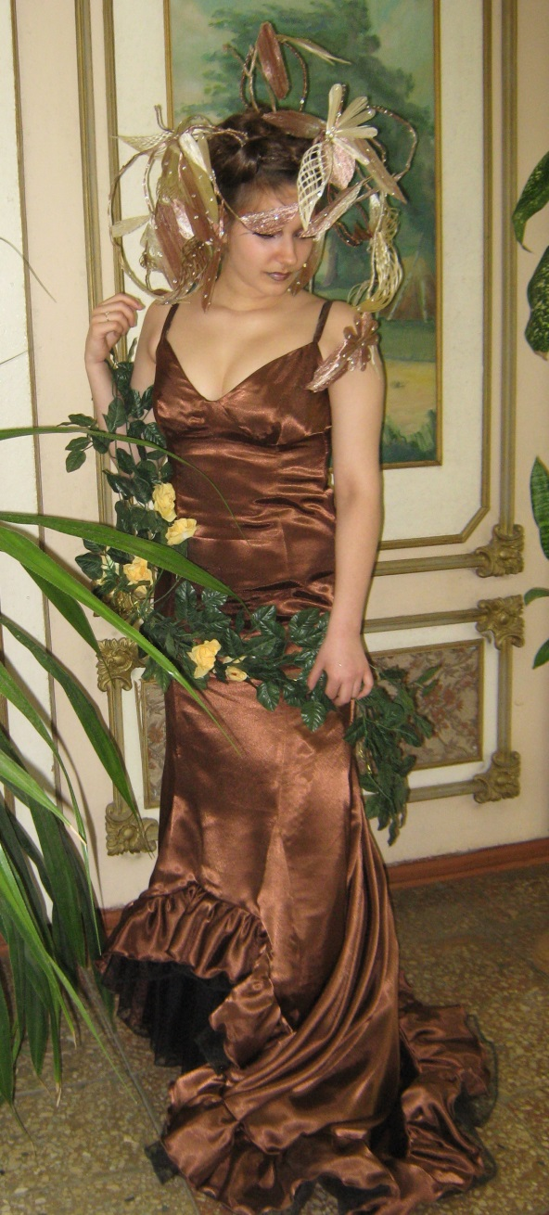
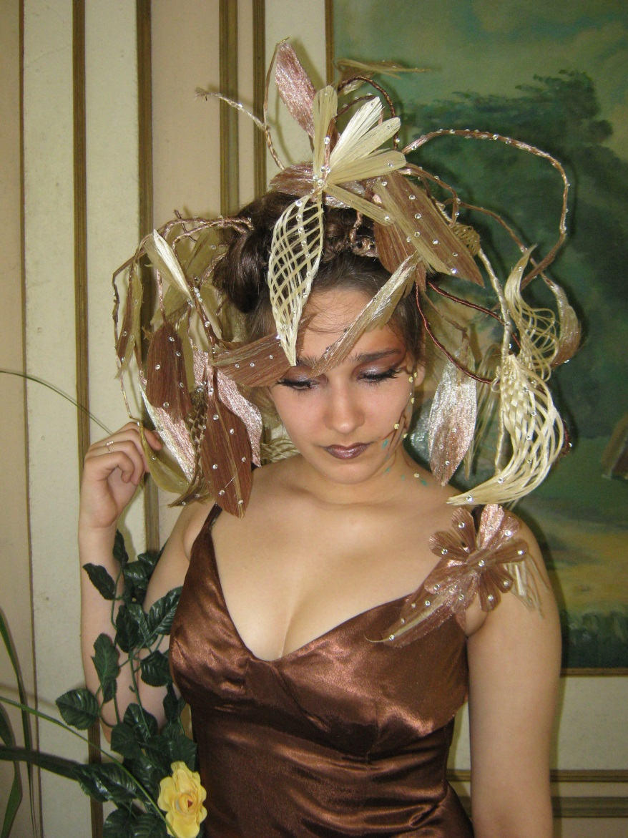

Slide 2
Тема постановки «РАЙСКИЙ САД»
Образ – «змея»

Slide 3
